Slide 1
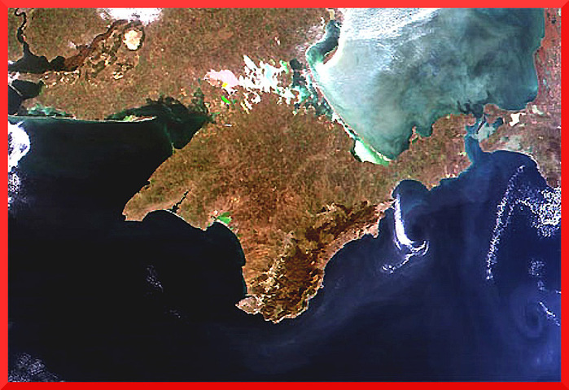
Республика Крым.
Севастополь.
1 часть.
Учитель географии, МКОУ-СОШ №2 ЗАТО п. Солнечный Красноярского края,
Мурашкина Инна Николаевна.

Slide 2
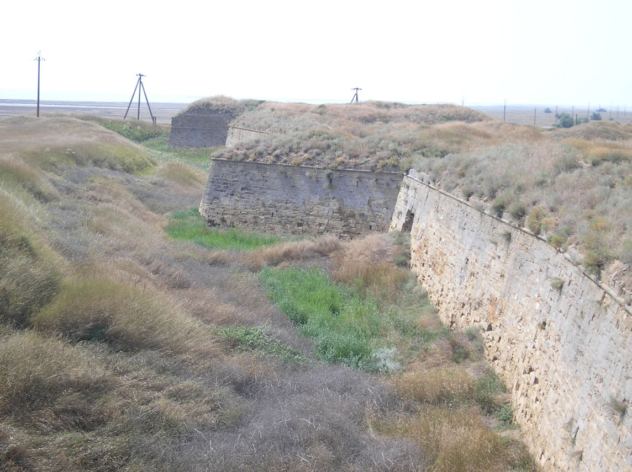
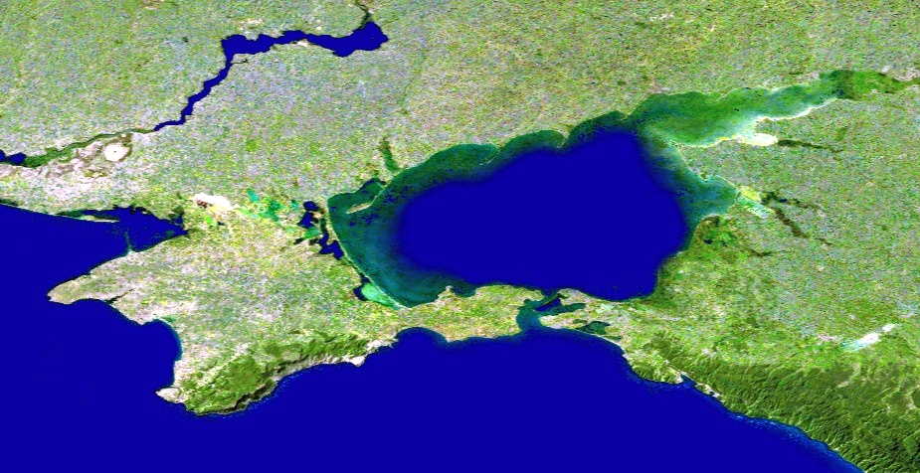
Происхождение названия.
Название «Крым» происходит от тюркского – вал, стена, ров.

Slide 3
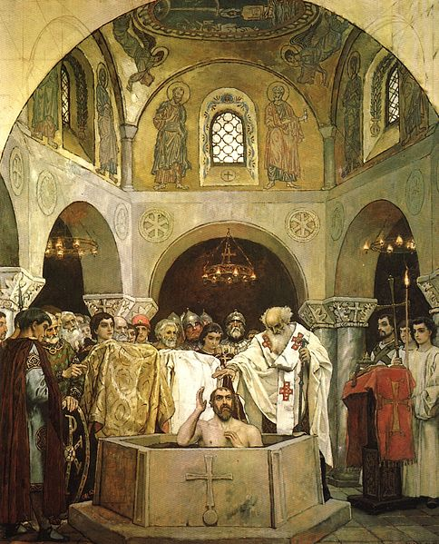
Крещение князя Владимира в Херсонесе.
Херсонес Таврический был основан греками в VI в. до н.э. и просуществовал ещё почти 2 тысячи лет. Руины Херсонеса расположены на территории Севастополя.
В «Повести временных лет» о крещении князя Владимира сказано следующее:
«Крестился же он в церкви святого Василия, а стоит церковь та в городе Корсуни посреди града, где собираются корсунцы на торг»

Slide 4
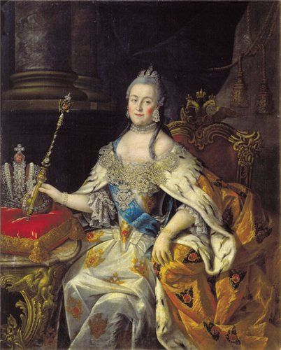
Вхождение Крыма в состав России.
19 апреля 1783 — Императрицей Екатериной II подписан Манифест о присоединении к Российской империи Крыма и Таманского полуострова.

Slide 5
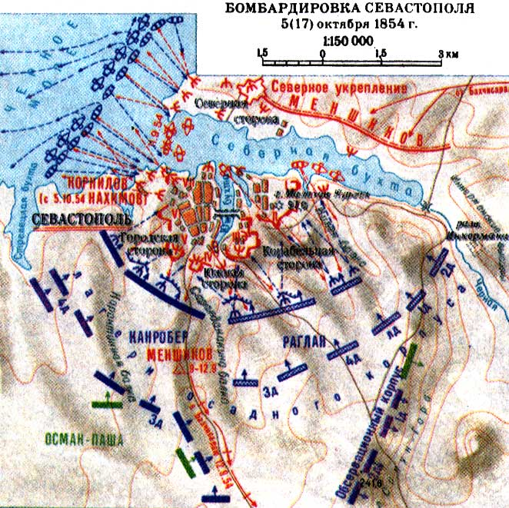
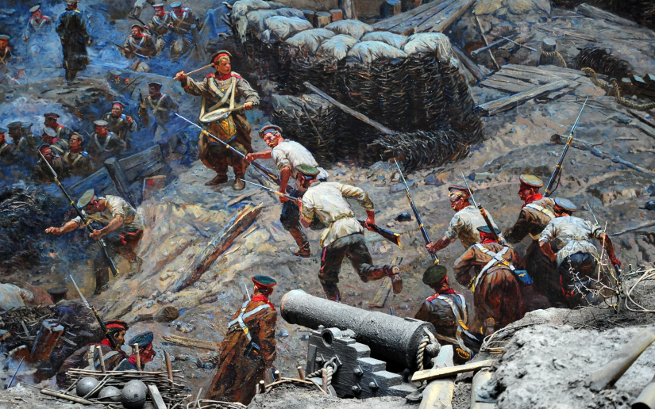
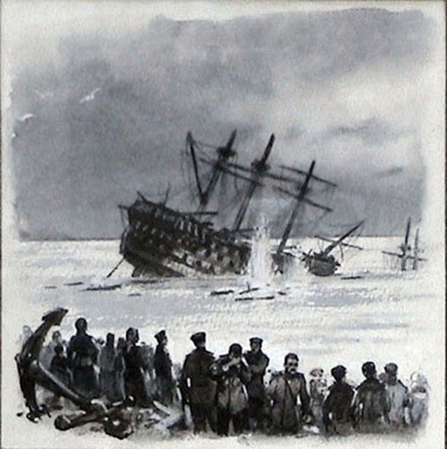
Оборона Севастополя
1854-1855 гг.

Slide 6
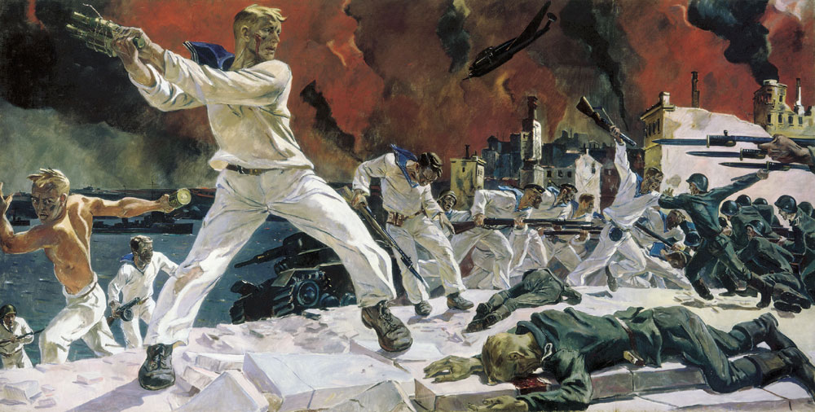
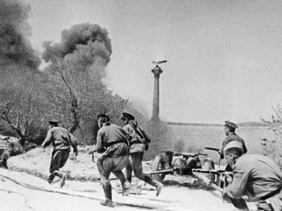
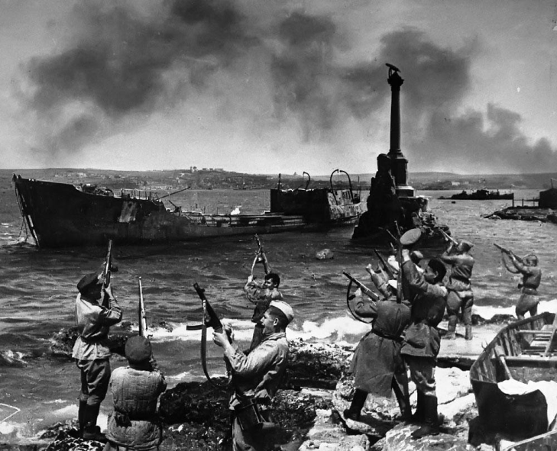
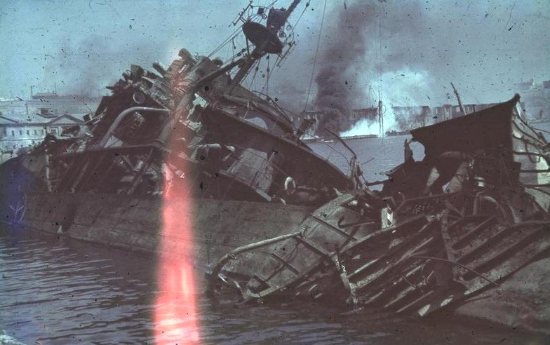
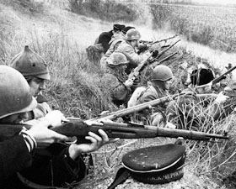
Оборона Севастополя
1941-1942 гг.

Slide 7

Автономная Крымская республика.
18 октября 1921 — образована Автономная Крымская Советская Социалистическая Республика в составе РСФСР.

Slide 8
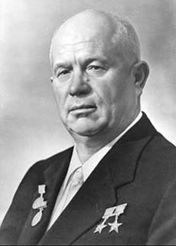
Передача Крыма - Украине.
19 февраля 1954 — Крымская область передана из состава РСФСР в состав УССР. Передача была приурочена к празднованию 300-летия Переяславской Рады.

Slide 9

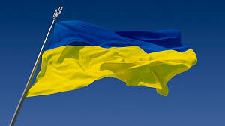
Распад СССР и референдум в Крыму
20 января 1991 г. в Крыму был проведён референдум. На голосование был поставлен вопрос: "Вы за воссоздание Крымской Автономной Советской Социалистической республики как субъекта Союза ССР и участника Союзного договора?«
Участвовало в референдуме 81 % граждан.
Проголосовало «За» - 93% жителей Крыма.
Но воля жителей Крыма была проигнорирована политиками!

Slide 10
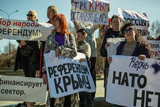
Деклорация о независимости.
11 марта 2014 года Верховный Совет Автономной Республики Крым и Севастопольский городской совет приняли декларацию о независимости Автономной Республики Крым и города Севастополя.

Slide 11
Использованные материалы:
Википедия;
2. Видео обращение президента России;(http://www.kremlin.ru/news/20603 )
3. Классный час «Мы вместе».

